Slide 1
| Lær lettare
Studieteknikk for meir effektiv læring

Slide 2
Du kan lære det du vil
Du vil forbetre resultata i dei faga du arbeider med.
Hjernen hjelper deg ved å produsere fleire hjerneceller i dei områda du bruker mykje.
Dette gjeld både teoretiske og praktiske fag.
Tre viktige ord: Øving, nøyaktigheit, tolmod.

Slide 3
Effektiv læring
Start læringa frå første time!
Vær aktiv!
Vær førebudd!
Vis positiv interesse!

Slide 4
Bruk av PC
Lær meir om bruk av datamaskinen.
Bruk han aktivt til å finne informasjon, skrive tekstar og lage presentasjonar.
Lag eit oversiktleg system for lagring av dokument.
Ha berre vindauge som er relevante for faget opne under læring.

Slide 5
Læring i timane
Ta notat
Noter ned ord du ikkje forstår
Still spørsmål
Ver aktiv i gruppearbeid
Bidra til eit godt og positivt læringsmiljø

Slide 6
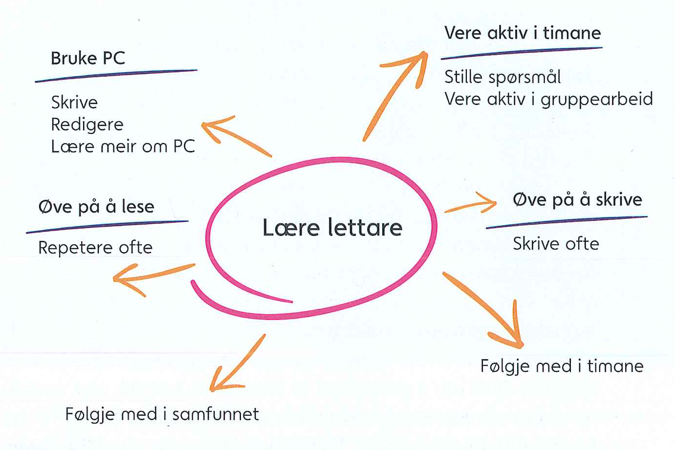
Lag tankekart for å hugse betre

Slide 7
Lag tokolonne-nøkkelord
Eksempel:
Datamaskinen | Oversiktleg system Skrive tekstar Lage presentasjonar
Internett | Finne stoff Fagleg kontakt
Sosiale medium | Slå av sosiale medium under undervisning Bruk til å spørje om tips og kunnskap hos venner og kjende

Slide 8
Når du skal lese nytt fagstoff
Kva kan du om emnet frå før?
Sjå på bilete.
Sjå på overskrifter og margtekstar.
Kva handlar teksten om?

Slide 9
Når du skal lese nytt fagstoff (framh.)
Les roleg gjennom teksten.
Stopp opp når du ikkje forstår. Slå opp vanskelege ord.
Handlar teksten om det du trudde? Viss ikkje, sjå over teksten på nytt.

Slide 10
Korleis hugse betre
Les stoffet med ettertanke
Skriv ned nøkkelord
Gjenfortel stoffet for deg sjølv eller andre
Undervis ein annan i stoffet
Et sunt og sørg for å få mosjon

Slide 11
Ver ein aktiv kunnskapssøkjar
Les aviser og bøker
Sjå på debattar
Les bloggar og skriv sjølv
Følg med i samfunnslivet rundt deg

